Slide 1


Grundejerforeningen Rønnevangen
Generalforsamling torsdag den 20. april 2017
Notes:
Til billeder

Slide 2

Dagsorden i henhold til vedtægternes § 14, stk. 6
Valg af dirigent
Bestyrelsens beretning om det forløbne år
Aflæggelse af regnskab, underskrevet af revisor og bestyrelsen
Rettidigt indkomne forslag fra medlemmerne
Vedtagelse af budget og fastlæggelse af bidrag og eventuelt indskud
Valg af bestyrelsesmedlemmerne samt suppleanter
Valg af revisor og revisorsuppleant
Eventuelt valg af administrator
Eventuelt
Under ”eventuelt” kan der ikke sættes forslag under afstemning.

Slide 3

Dagsorden for årets generalforsamling (1)
Valg af dirigent
Bestyrelsens beretning om det forløbne år
Aflæggelse af regnskab, underskrevet af revisor og bestyrelsen
Beslutning om etablering af en vejfond
      Det foreslås, at der i vedtægterne indsættes et nyt § 6, stk. 2 med følgende ordlyd:
      ”Der er oprettet en selvstændig vejfond, Grundejerforeningen Rønnevangens Vejfond, som har til formål at tilvejebringe tilstrækkelige midler til fornyelse, istandsættelse, reparation og vedligeholdelse af de vej- og asfaltbelagte stiarealer, der henhører under foreningens vejarealer. Vejfonden har selvstændige vedtægter, der udgør bilag 1 til nærværende vedtægter.”
      Det foreslås, at vedlagte "Vedtægter for Grundejerforeningen Rønnevangens Vejfond" vedtages.
      Der skal i henhold til § 3 i vejfondens vedtægter træffes beslutning om en årlig hensættelse, som skal godkendes på den årlige generalforsamling. Det foreslås, at der hensættes kr. 250 pr. medlemsandel for 2017.

Slide 4

Dagsorden for årets generalforsamling (2)
Rettidigt indkomne forslag fra medlemmerne
      Senest til næste ordinære generalforsamling fremlægger bestyrelsen eller et særligt udvalg forslag til, hvordan fællesarealerne længst mod øst ved regnvandsbassinet og ud mod Grønvej færdigetableres. Det kunne f.eks. være med sti, legeplads, boldbane eller andet.
      Skal alle grundejere, som har en hæk, som står uden for skel flytte denne tilbage til skel.
Vedtagelse af budget og fastlæggelse af bidrag og eventuelt indskud
      Kontingentet foreslås sat til kr. 2.000 pr. medlemsandel for 2017 (inkl. hensættelse til vejfonden).
Valg af bestyrelsesmedlemmerne samt suppleanter
      På valg er kasserer Thomas Bech Søgaard, som ikke ønsker at genopstille.
      På valg er næstformand Kent Jeppesen, som genopstiller.
Valg af revisor og revisorsuppleant
Eventuelt valg af administrator
Eventuelt

Slide 5

Referat
Vedtægternes § 16, stk. 5:
Der skal udarbejdes et referat af det, som besluttes på generalforsamlingen. Referatet underskrives af dirigenten og formanden, hvorefter den har fuld beviskraft i enhver henseende.
Vedtægternes § 16, stk. 6:
Senest en måned efter generalforsamlingens afholdelse udsendes referatet af bestyrelsen til hvert enkelt medlem.
Bestyrelsen foreslår som referent Keld, nr. 33.

Slide 6
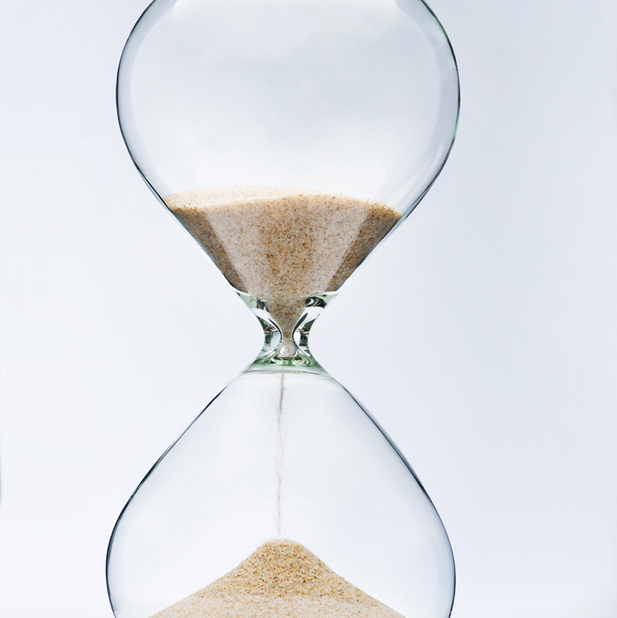
1. Valg af dirigent
Vedtægternes § 16, stk. 1:
Generalforsamlingen vælger en dirigent, der på generalforsamlingen afgør alle tvivlsspørgsmål vedrørende sagernes behandlingsmåde og stemmeafgivningen. Dirigenten må ikke være medlem af bestyrelsen, suppleant, kasserer, revisor eller revisorsuppleant for foreningen.
Bestyrelsen foreslår som dirigent Lone, nr. 43.

Slide 7
2. Bestyrelsens beretning om det forløbne år (1)
Grundejerforeningens veje og fællesarealer
  Entreprenøren af "Vejprojektet" skulle ligeledes forestå etableringen af græsarealerne langs stamvejen, Sabrovej og Grønvej, som ved sidste generalforsamling endnu ikke var færdiggjort. Arbejdet er imidlertid ikke udført tilfredsstillende, og bestyrelsen har været i løbende dialog med entreprenøren om udbedring heraf. Der er fortsat ingen endelig afklaring.
  Det er samtidigt konstateret, at entreprenøren i forbindelse med "Vejprojektet" har efterladt et affaldsdepot på det store fællesareal nederst i området bestående af bl.a. murbrokker og asfaltrester. Der er uenighed mellem entreprenøren og bestyrelsen om, hvorvidt entreprenøren var berettiget til at efterlade sådan materiale, og dermed hvem der skal forestå og bekoste fjernelsen. Der er fortsat ingen endelig afklaring.
  Ovenstående har medført, at etableringen og færdiggørelsen af de grønne fællesarealer er delvist udskudt. Bestyrelsen har på baggrund heraf besluttet at opdele projektet vedrørende "færdiggørelse af de grønne fællesarealer" i tre etaper:
  1. Området mod de lige numre
  2. "Trekanten" (området ved Sabrovej og rundkørslen)
  3. Det store fællesareal

Slide 8
2. Bestyrelsens beretning om det forløbne år (2)
Grundejerforeningens veje og fællesarealer (fortsat)
  Ad 1.
  Området mod de lige numre er næsten færdiggjort. Der er etableret en sti og pletvist sået græs, ligesom åen er oprenset og beplantningen i området heromkring beskåret. Oprensning af åen og håndtering af beplantningen er sket i samarbejde med grundejerforeningen for de lige numre.
  Der arbejdes på nuværende tidspunkt med etablering af to broer over åen, således at "vores" sti forenes med stien på den anden side.
  Ad 2.
  Bestyrelsen besluttede ved opstarten af færdiggørelsen af de grønne fællesarealer at få opsat skelpæle. Formålet hermed var primært at afdække skelsætningen mellem vores grundejerforening og grundejerforeningen for de lige numre.
  I forbindelse med arbejdet blev bestyrelsen gjort opmærksom på, at hækkene ved nr. 1, 3, 7 og 9 er sat markant fra skel. Samlet drejer det sig om ca. 271 m2 fordelt mellem de 4 grundejere.

Slide 9
2. Bestyrelsens beretning om det forløbne år (3)
Grundejerforeningens veje og fællesarealer (fortsat)
  Ad 2. (fortsat)
  Bestyrelsen tog kontakt til de 4 grundejere og gjorde opmærksom på forholdet. Henset til at hækkene for 3 af de 4 grundejere er fuldt opvokset, besluttede bestyrelsen at undersøge mulighederne for, hvorvidt arealerne kan overdrages til grundejerne – forudsat at der var enighed mellem grundejerne herom – ligesom Århus Kommune skal godkende overdragelsen, idet det i udgangspunktet er i strid med lokalplanen.
  Der er opstået uenighed mellem bestyrelsen og enkelte af grundejerne om vilkårene for overdragelsen, og på nuværende tidspunkt vil hækkene mod Sabrovej blive flyttet til skel, mens der endnu arbejdes med området mod "indgangen" til Rønnevangen.
  Ad 3.
  Etableringen og færdiggørelsen af det store fællesareal er foreløbigt udskudt indtil der foreligger en afklaring med entreprenøren fra "Vejprojektet".

Slide 10

2. Bestyrelsens beretning om det forløbne år (4)
Samarbejde med grundejerforeningen for de lige numre
  Bestyrelsen har været i løbende dialog med bestyrelsen fra grundejerforeningen for de lige numre vedrørende et fremadrettet samarbejde. Dialogen resulterede i, at de to bestyrelser mødtes i oktober 2016.
  De to bestyrelser drøftede på mødet mulighederne for et samarbejde – særligt med fokus på de to store fællesarealer og en kobling af disse. Dialogen var god og åben og med et fælles ønske – at skabe et område med muligheder og aktiviteter for alle aldre.
  Grundejerforeningen for de lige numre havde indhentet et tilbud på en legeplads, og de to bestyrelser har undersøgt mulighederne for en (mere) central placering af legepladsen; mod at vores grundejerforening deltog i omkostningerne. Dette har desværre ikke været muligt henset til det tidsløfte som bestyrelsen for grundejerforeningen for de lige numre er undergivet fra deres medlemmer.
  Uagtet kan vi se frem til en lækker naturlegeplads i løbet af forsommeren/sommeren.

Slide 11

2. Bestyrelsens beretning om det forløbne år (5)
Vejfest
  Der har ikke været afholdt vejfest, da der ikke har været frivillige, der ønsker at forestå afholdelsen. Såfremt der skulle være nogle, som ønsker en vejfest, kan de melde sig under eventuelt eller efterfølgende kontakte bestyrelsen.
Hastighed i området
  Der er fortsat nogle, der kører stærkt og accelererer på stamvejen. Der gøres opmærksom på, at vejen er en stillevej med en hastighedsgrænse på max. 30 km/t.
  Bestyrelsen overvejer yderligere, om der skal etableres foranstaltninger, som hindrer, at der køres inden om vejbumpene.

Slide 12
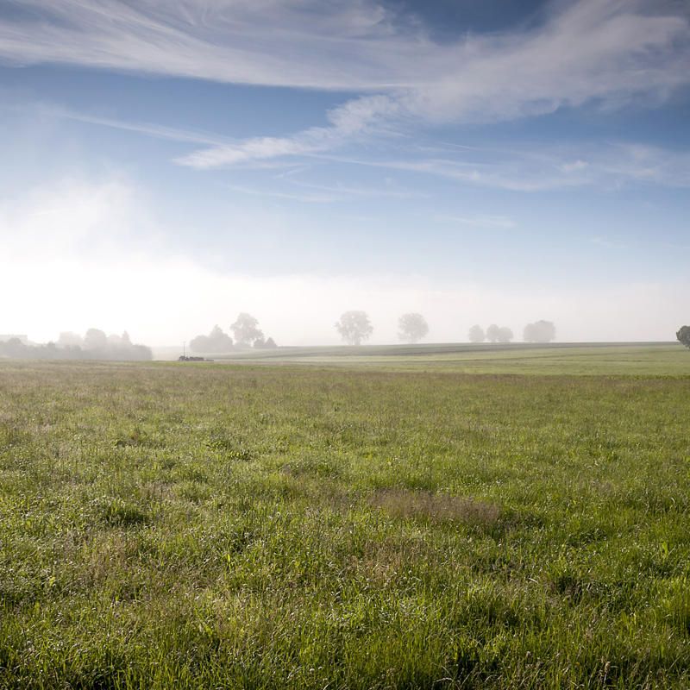
2. Bestyrelsens beretning om det forløbne år (6)
Snerydning og vedligehold af fællesarealer
  Der er indgået aftale om snerydning af grundejerforeningens stam- og stikveje. Storparcel 1 og 4 indgår under aftalen efter fordelingsnøgle, således at storparcellerne selv afholder udgifterne til snerydning af deres stikveje men undgår opstartsgebyr mv.
Opdatering af mailadresser
  For at lette kommunikationen, opfordres alle medlemmer til at oplyse mailadresse således, at fremtidig information alene udsendes via mail og offentliggørelse på foreningens hjemmeside.

Slide 13
3. Aflæggelse af regnskab, underskrevet af revisor og bestyrelsen (1)

Slide 14
3. Aflæggelse af regnskab, underskrevet af revisor og bestyrelsen (2)

Slide 15

4. Beslutning om etablering af vejfond (1)
Der blev på sidste generalforsamling truffet beslutning om, at den nyvalgte bestyrelse skulle udarbejde et oplæg vedrørende etablering af en vejfond, herunder forslag til årlig hensættelse.
Bestyrelsen skal derfor fremkomme med følgende forslag:
4.1 Beslutning om ændring af vedtægter:
  Det foreslås, at der i vedtægterne indsættes et nyt § 6, stk. 2 med følgende ordlyd:
  "Der er oprettet en selvstændig vejfond, Grundejerforeningen Rønnevangens Vejfond, som har til formål at tilvejebringe tilstrækkelige midler til fornyelse, istandsættelse, reparation og vedligeholdelse af de vej- og asfaltbelagte stiarealer, der henhører under foreningens vejarealer. Vejfonden har selvstændige vedtægter, der udgør bilag 1 til nærværende vedtægter."

Slide 16
4. Beslutning om etablering af vejfond (2)
4.2 Beslutning om Vejfondens vedtægter:
  Det foreslås, at vedlagte "Vedtægter for Grundejerforeningen Rønnevangens Vejfond" vedtages.
  Vedtægter for Grundejerforeningen Rønnevangens Vejfond
  § 1 - Grundejerforeningen Rønnevangens Vejfond ("Vejfond") er en selvstændig enhed under Grundejerforeningen Rønnevangen.
  § 2 - Formålet med Vejfonden er ved opkrævning at tilvejebringe tilstrækkelige midler til fornyelse, istandsættelse, reparation og vedligeholdelse af de vej- og asfaltbelagte stiarealer, der henhører og varetages af Grundejerforeningen Rønnevangen. Grundejerforeningen Rønnevangens vejarealer er markeret på bilag 1.
  § 3 - Grundejerforeningen Rønnevangens bestyrelse fastsætter hvert år en årlig hensættelse til Vejfonden, der er øremærket til formålet nævnt under § 2. Hensættelsen godkendes på den årlige ordinære generalforsamling i Grundejerforeningen Rønnevangen. Vejfondens midler indsættes på en særskilt konto tilhørende Grundejerforeningen Rønnevangen. Generalforsamlingen i Grundejerforeningen Rønnevangen kan vedtage at hensætte yderligere midler udover den årlige hensættelse, at opkræve yderligere midler hos medlemmerne i Grundejerforeningen Rønnevangen ud over den årlige hensættelse, og/eller at optage lån til opfyldes af formålet. Andel i Vejfondens formue kan ikke kræves udbetalt ved salg eller anden overdragelse. Det samme gælder, såfremt Vejfonden opløses. Ved opløsning overgår midlerne til Grundejerforeningen Rønnevangen.
  § 4 - Grundejerforeningen Rønnevangens generalforsamling er Vejfondens øverste myndighed. Vejfondes midler administreres af Grundejerforeningen Rønnevangens bestyrelse, der efter forudgående vedtagelse på en generalforsamling kan iværksætte arbejde i overensstemmelse med § 2. Bestyrelsen er dog bemyndiget til at iværksætte uopsætteligt arbejde i overensstemmelse med § 2 uden forudgående beslutning på generalforsamlingen. Vejfonden tegnes over for tredjemand i overensstemmelse med de gældende tegningsregler i Grundejerforeningen Rønnevangens vedtægter.
  § 5 - På den ordinære generalforsamling i Grundejerforeningen Rønnevangen fremlægges der særskilt regnskab og budget for Vejfonden. Vejfondens regnskabsår følger regnskabsåret for Grundejerforeningen Rønnevangen. Ved regnskabsårets udløb udarbejder kassereren i Grundejerforeningen Rønnevangen et driftsregnskab, der fremsendes til Grundejerforeningen Rønnevangens revisor. Regnskabet tiltrædes af bestyrelsen og revisor.
  § 6 - Ændring af nærværende vedtægter eller beslutning om opløsning af Vejfonden skal ske i overensstemmelse med de gældende regler for ændring af vedtægter i Grundejerforeningen Rønnevangens vedtægter.
  § 7 - Nærværende vedtægter er vedtaget på Grundejerforeningen Rønnevangens generalforsamling den 20. april 2017 og har gyldighed fra denne dato.

Slide 17
4. Beslutning om etablering af vejfond (3)

Slide 18

4. Beslutning om etablering af vejfond (4)
4.3 Beslutning om hensættelse:
  Der skal i henhold til § 3 i vejfondens vedtægter træffes beslutning om en årlig hensættelse, som skal godkendes på den årlige generalforsamling.
  Det foreslås, at der hensættes kr. 250 pr. medlemsandel for 2017.

Slide 19

5. Rettidige indkomne forslag fra medlemmerne
5.1:
Senest til næste ordinære generalforsamling fremlægger bestyrelsen eller et særligt udvalg forslag til, hvordan fællesarealerne længst mod øst ved regnvandsbassinet og ud mod Grønvej færdigetableres. Det kunne f.eks. være med sti, legeplads, boldbane eller andet.
5.2:
Skal alle grundejere, som har en hæk, som står uden for skel flytte denne tilbage til skel.

Slide 20
6. Vedtagelse af budget og fastsættelse af bidrag

Slide 21

7. Valg af bestyrelsesmedlemmer og suppleanter
På valg er kasserer Thomas, nr. 51. Thomas ikke ønsker at genopstille.
På valg er endvidere næstformand Kent, nr. 29, som genopstiller.
Der skal vælges en kasserer og 1-2 bestyrelsesmedlemmer.
Bestyrelsen foreslår Jan, nr. 59 som kasserer.

Slide 22

8. Valg af revisor og revisorsuppleant
Bestyrelsen foreslår genvalg af Kurt, nr. 39 som revisor.
Bestyrelsen foreslår genvalg af Lars, nr. 37 som revisorsuppleant.

Slide 23

9. Eventuelt valg af administrator
Vedtægternes § 18, stk. 2:
Generalforsamlingen kan overdrage foreningens administrative opgaver eller dele heraf til en af generalforsamlingen valgt administrator.
Bestyrelsen foreslår, at der ikke vælges en administrator.

Slide 24
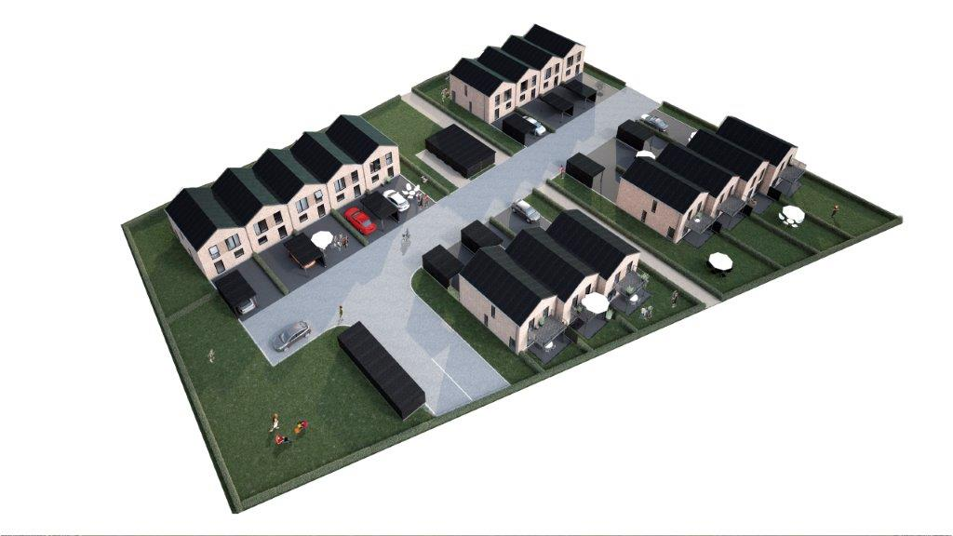
10. Eventuelt (1)
Storparcel nr. 6:

Slide 25

10. Eventuelt (2)

